Slide 1
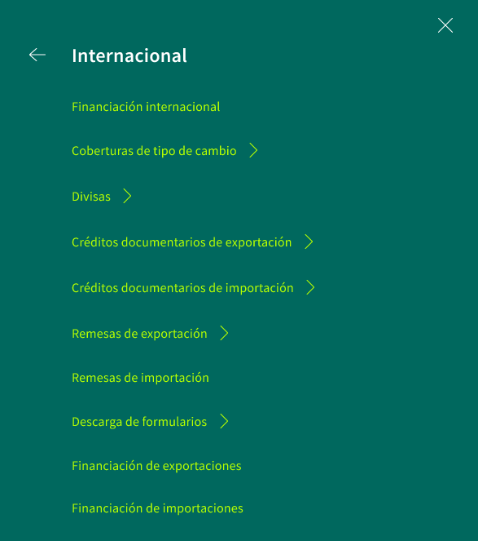
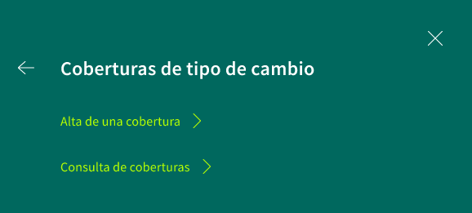
Cobertura de tipo de cambio
1
Dentro del menú Internacional ˃ Cobertura de tipo de cambio podrás encontrar las operativas disponibles:
Alta y Consulta de coberturas
Permitirte realizar la contratación de coberturas de tipo de cambio, con cambios on-line de mercado, y consultar el detalle de las operaciones que ya tienes contratadas.
Menú Internacional ˃ Cobertura de tipo de cambio

Slide 2
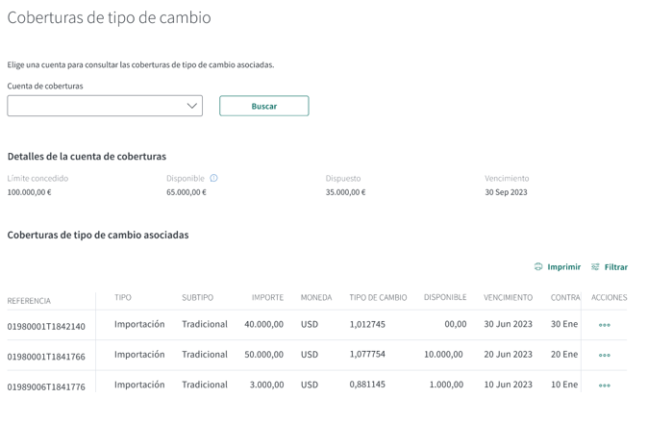
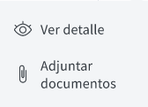
Consulta de cobertura
2
Tras seleccionar la opción “Consulta de coberturas”, y seleccionar una cuenta de cobertura, verás el detalle de la línea que tienes autorizada para contratar (límite concedido, disponible, dispuesto y fecha de vencimiento) y el listado de las coberturas de tipo de cambio asociadas a ella. Te mostraremos la siguiente información: referencia, tipo (importación/exportación), subtipo (tradicional/americano), importe original, moneda, tipo de cambio contratado, importe de cobertura disponible, fecha de vencimiento y contratación y estado.
Se puede utilizar la opción “Filtrar” para localizar coberturas que cumplan determinados criterios de selección.
A la derecha, verás una columna con las “Acciones” que puedes realizar con cada cobertura. Estas son:

Slide 3
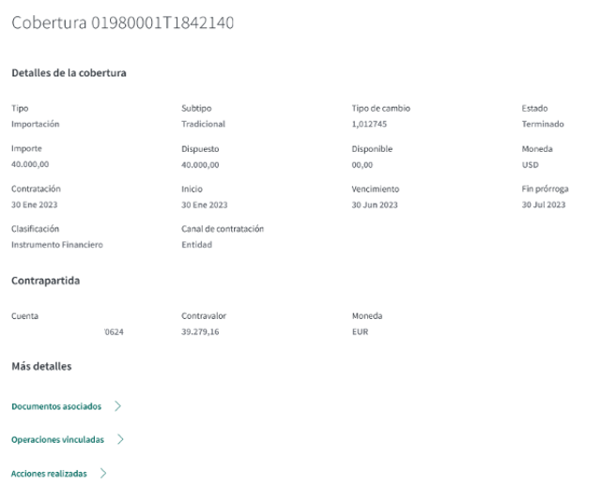
Ver detalle
3
Al hacer clic sobre la opción “Ver detalle”, en el listado de coberturas disponibles, obtienes toda la información de la operación seleccionada.
Verás el tipo (importación/exportación), subtipo (tradicional o americano), tipo de cambio contratado, estado, importe original, importes dispuesto y disponible de la cobertura, moneda, fecha de contratación, fecha de inicio, de vencimiento y fin de prórroga, clasificación (medio de pago o instrumento financiero), canal de contratación (directa con la entidad o a través de la web), cuenta de contrapartida, y el contravalor y su moneda.
Al final de la pantalla, podrás consultar otros detalles de la operación:
- Documentos asociados
- Operaciones vinculadas
- Acciones realizadas

Slide 4
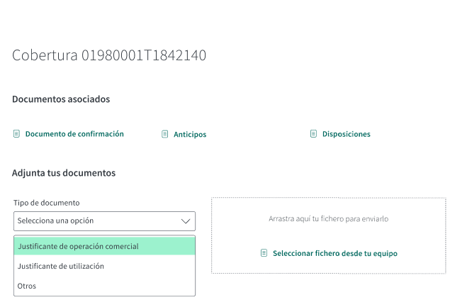
Documentos asociados
4
Al hacer clic sobre la opción “Documentos asociados” de la consulta “Más detalle”, aparece la pantalla adjunta, donde podrás visualizar los documentos relativos a tu cobertura y, también, adjuntar nuevos documentos*. Para ello, hay un campo desplegable para que el cliente seleccione el tipo de documento a adjuntar entre los siguientes: Justificante de operación comercial, justificante de utilización u otros.
*Desde el listado de coberturas también es posible realizar la acción de “Adjuntar documentos”, tras el alta de una cobertura.

Slide 5
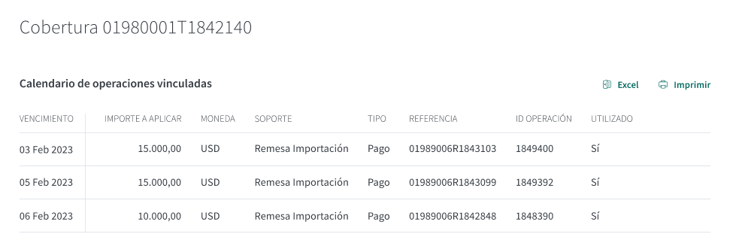
Operaciones vinculadas
5
Al hacer clic sobre la opción “Operaciones vinculadas” de la consulta “Más detalle”, la pantalla adjunta te mostrará un listado con el calendario de las operaciones vinculadas y la siguiente información:
Fecha de vencimiento
Importe a aplicar
Moneda
Soporte: Orden de Pago, Divisa, Cheque Bancario Entidad, Cheque Personal, Financiación, Remesa de Importación, Remesa de Exportación, Crédito Documentario de Importación o Crédito Documentario de Exportación.
Tipo: Emisión, Recepción, Compra, Venta, Importe, Cabecera, Pago, Utilización o Cobro.
Referencia: de la operación relacionada
ID de operación
Utilizado: con los valores Sí o en blanco

Slide 6
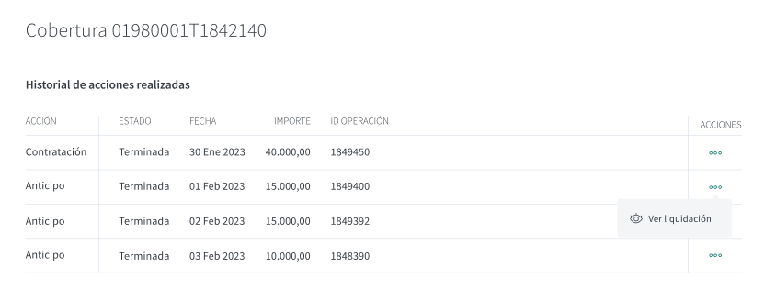
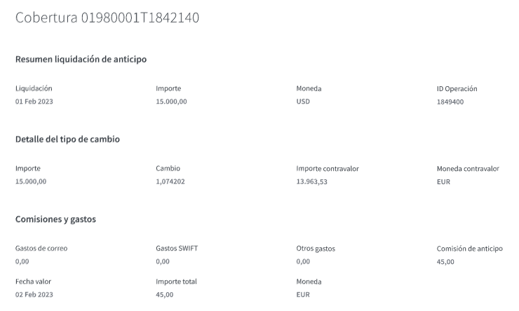
Acciones realizadas
6
Si pulsas sobre la opción “Acciones realizadas”, en la consulta “Más detalle”, aparece la pantalla adjunta donde podrás visualizar un listado con el historial de acciones realizadas sobre una cobertura concreta. Se presenta la siguiente información:
Acción: Contratación, anticipo, incumplimiento o disposición.
Estado
Fecha
Importe
ID de operación
Al hacer clic en la opción “Ver liquidación”, se te muestra una pantalla con el detalle de la liquidación de los eventos que se hayan producido en tu cobertura, relativos a:
Contratación
Anticipo
Incumplimiento

Slide 7
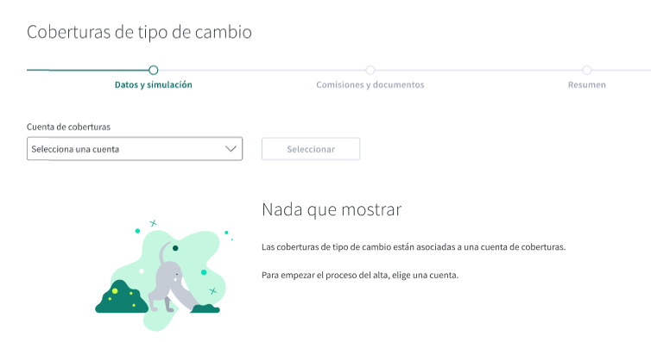
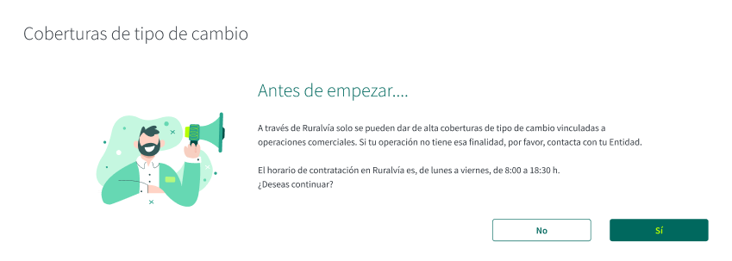
Alta de una cobertura
7
Tras seleccionar la opción “Alta de una cobertura”, lo primero que verás será un mensaje avisándote de que, a través de este servicio web, sólo se pueden contratar operaciones que tengan como fin la cobertura del riesgo de tipo de cambio de transacciones comerciales. Las operaciones que no tengan esa finalidad, deberás contratarlas a través de tu oficina.
También te mostraremos el horario en que podrás contratar.
8
En caso de que tengas más de una cuenta de cobertura, lo primero que tiene que hacer es seleccionar aquella sobre la que deseas dar de alta la nueva operación. Si sólo tienes una, se mostrará por defecto.

Slide 8
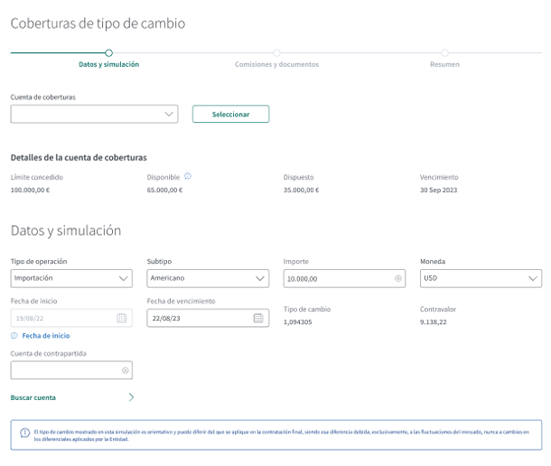
9
Una vez seleccionada, verás el detalle de la cuenta de cobertura, con la siguiente información: límite concedido para operar, disponible, dispuesto y fecha de vencimiento de la línea.
Para comenzar la contratación, debes informar los siguientes campos:
Tipo de operación: Importación o Exportación
Subtipo: Tradicional o Americano
Importe y moneda
Fecha de vencimiento de la cobertura
Cuenta de contrapartida en la que se cargará o abonará el contravalor de tu operación (existe un buscador para localizarla)
*Si la operación es de tipo Americano, por defecto la fecha de inicio será la del día. Si deseas una fecha futura, deberás contratar tu operación a través de tu oficina.
Tras introducir la información requerida, verás una simulación del tipo de cambio y el contravalor de la operación.
Debes tener en cuenta que ese tipo de cambio presentado en la simulación es provisional y que puede diferir del finalmente aplicado, tras la firma de la contratación. Esa diferencia se deberá a las fluctuaciones del tipo de cambio en el mercado de Divisas durante ese periodo de tiempo, nunca a cambios en las condiciones que te aplique tu entidad.
9

Slide 9
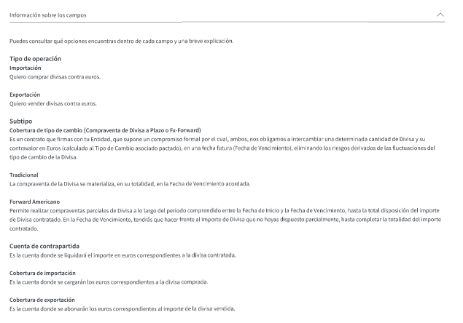
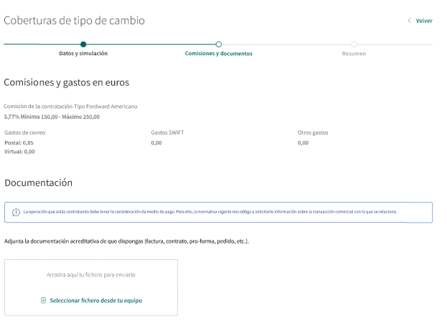
11
Si tienes dudas acerca del significado de los campos que se te solicitan en el proceso de alta de la operación, en la parte inferior de la pantalla hay información sobre ellos que podrás consultar.
12
Si eres un particular, una empresa de tamaño reducido o ésta es una de tus primeras contrataciones de coberturas con Caja Rural, la normativa vigente nos obliga a requerirte, antes de contratar, la documentación acreditativa de la operación comercial con la que vincularás tu nueva cobertura. Es un requisito obligatorio y en caso de no disponer de ella, deberás realizar la contratación a través de tu oficina.

Slide 10
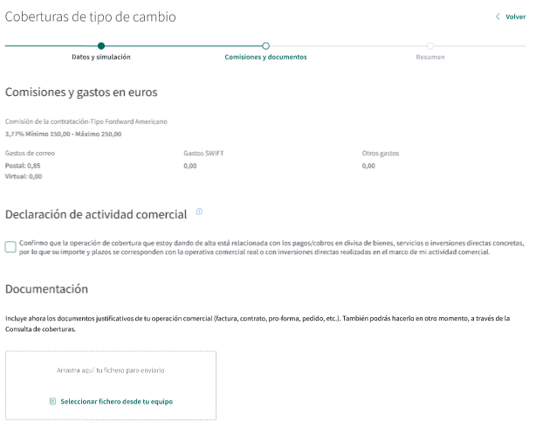
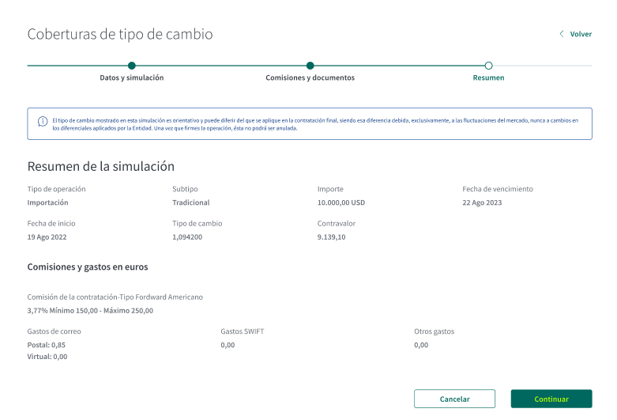
13
Si hace tiempo que contratas tus coberturas con Caja Rural, bastará con tu declaración acerca de la vinculación comercial de la cobertura y podrás decidir si aportas en ese momento la documentación justificativa de la transacción o si lo haces más adelante.
14
Antes de finalizar el alta de la operación, te mostraremos un resumen de la misma para tu revisión final, previa a la firma.
Verifica cuidadosamente todos los datos porque, una vez firmada la operación, se desencadenará la contratación en el Mercado de Divisas y ya no podrá ser anulada.

Slide 11
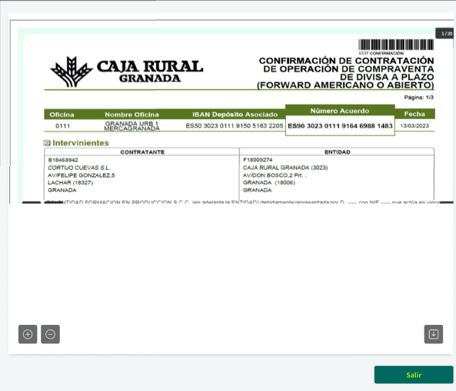
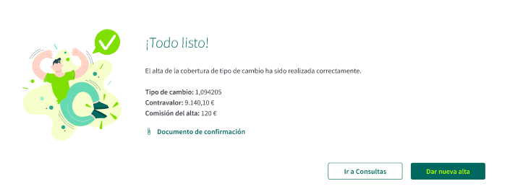
15
Tras la firma, verás un mensaje de confirmación, con el tipo de cambio real aplicado a tu operación y el contravalor definitivo de la misma.
También te mostraremos el detalle de las comisiones que se te aplicarán por la contratación.
En este momento, tendrás a tu disposición el documento de confirmación de la operación contratada, que podrás visualizar, imprimir o descargar haciendo clic sobre el mismo.

